Slide 1


Ómica y Parásitos en ICOPA XIII
con referencia a Taenia solium
Dr. Juan Pedro Laclette
Instituto de Investigaciones Biomédicas
Universidad Nacional Autónoma de México
15 de Abril 2015

Slide 2
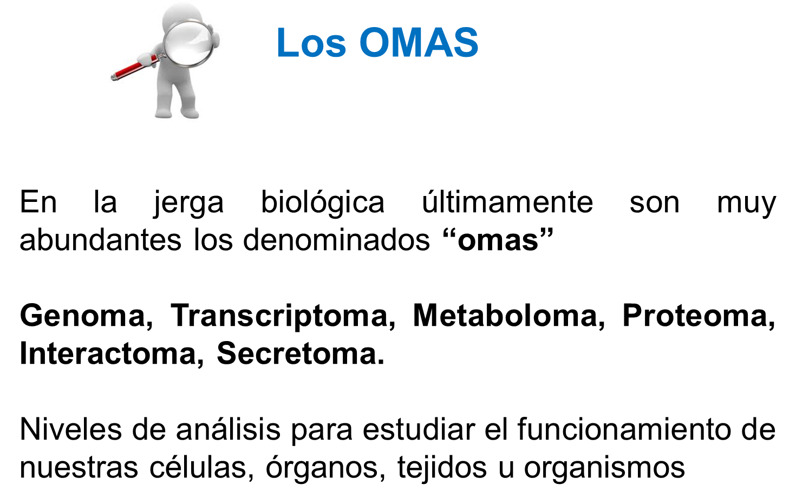

Slide 3
¿Cómo se definen? (ejemplos)
Genoma (constituido por DNA), es el conjunto de genes.
Transcriptoma, es el conjunto de RNA mensajeros de esos genes.
Proteoma, es el conjunto de todas las proteínas que se expresan en un momento en un tipo celular o en un organismo.
Metaboloma, es el conjunto de los metabolitos en un tipo celular o en un organismo; estos metabolitos pueden tener una diversa naturaleza química.

Slide 4
El PGH desató una revolución
Científico-Tecnológica
Algunas fechas:
1985 Primera iniciativa para secuenciar los 3,200 millones de nucleótidos del genoma humano.
1990 se inició el Proyecto del Genoma Humano, Este Proyecto contó con la participación de universidades de los EUA, Reino Unido, Francia, Alemania, China y Japón, etc.
2003 se reporta el primer borrador del Genoma Humano
2014 se han reportado más de 240 genomas de eucariotes y más de mil genomas bacterianos.
2015 el costo actual para secuenciar el genoma propio, para cualquiera de nosotros, es de alrededor de 11,000 USD; se estima que pronto el costo se vuelva más accesible.

Slide 5
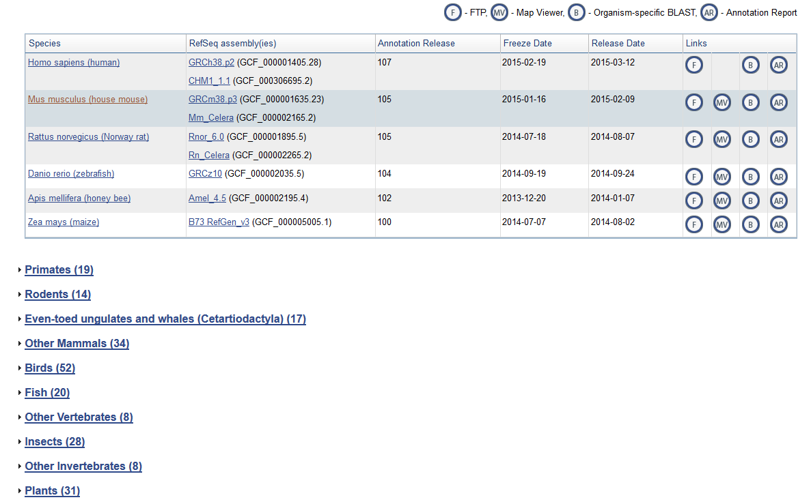
Una revolución Científico-Tecnológica en curso

Slide 6
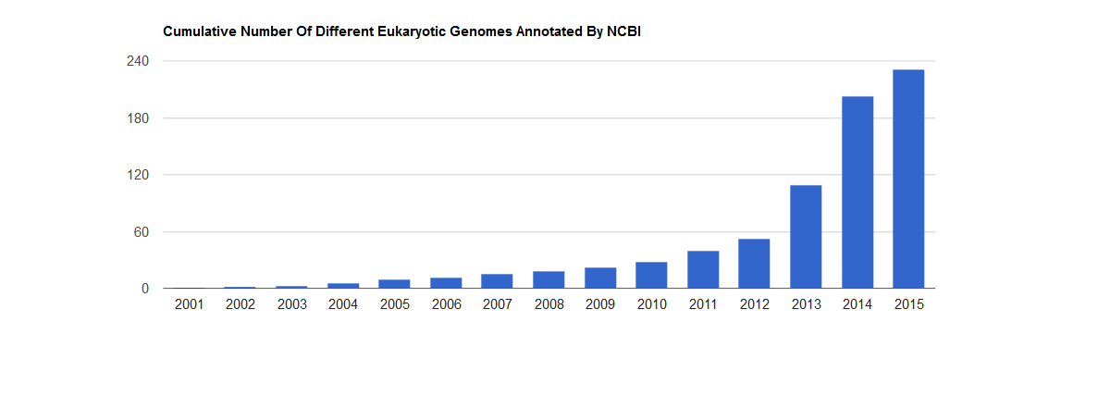
Esta revolución científica se refleja en las publicaciones
Palabra clave | Número de artículos en PubMed
Genomic | 1 097 374
Genomic y Medicine | 370 456
Genomic y Analysis | 520 097
Genomic y Parasite | 12 543
Acumulado de los proyectos de genomas en eucariotes

Slide 7
Revolución tecnológica en la secuenciación del ADN
Pareek et al., J Appl Genet. 2011

Slide 8
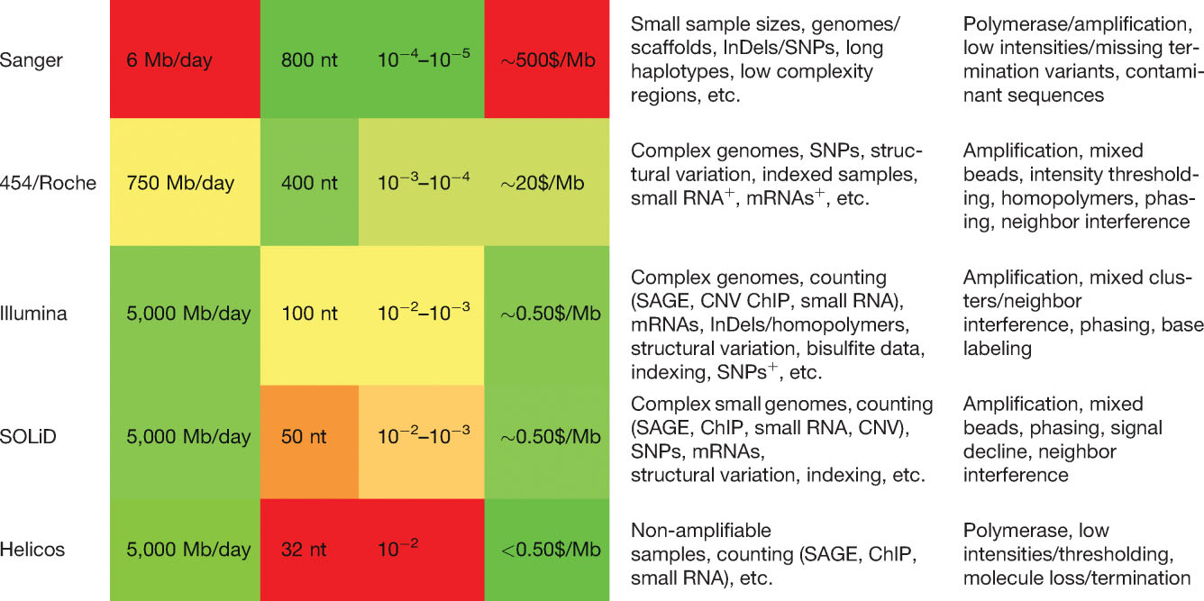
Comparación costo/eficiencia entre diferentes plataformas de secuenciación
Plataforma Producción Longitud Calidad Costos Aplicaciones Posibles Fuentes de error

Slide 9
Esta revolución ciientífico-tecnológica también llegó a la Parasitología:
Genomas de protistas en la base de datos del NCBI (167)

Slide 10
Genomas de gusanos redondos (Nematoda) en la base de datos del NCBI (61)

Slide 11


Perspectivas en la Ómica de Parásitos
Maquinaria Biológica del Parásito
Relación Huésped-Parásito
Identificación de
Nuevos Fármacos
Genoma, Transcriptoma, Proteoma de Parásito
Vacunas
Transfección y
Manipulación de Genes
Moléculas
Inmunomoduladoras
Entender su Adaptación Evolutiva
Métodos de Diagnóstico

Slide 12
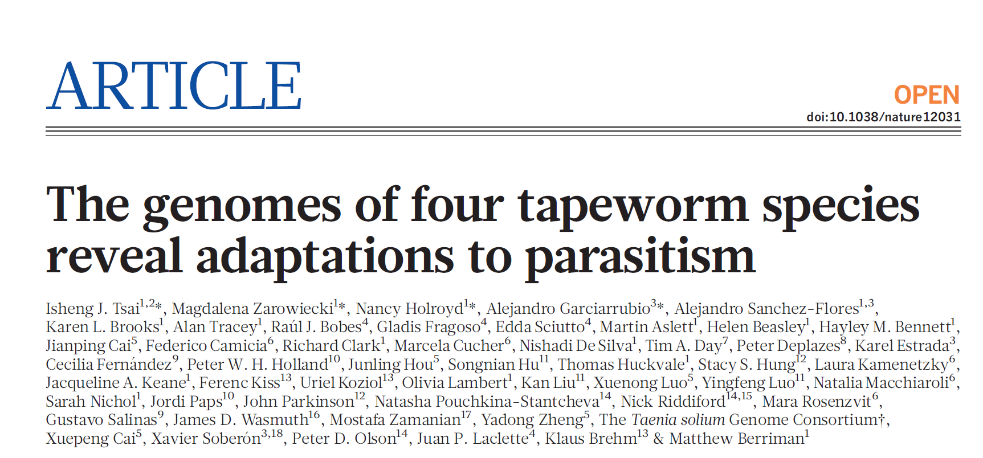
Nature 496, 57–63 (04 April 2013)

Slide 13


ESTs de Taenia solium reportadas en la base de datos del NCBI

Slide 14
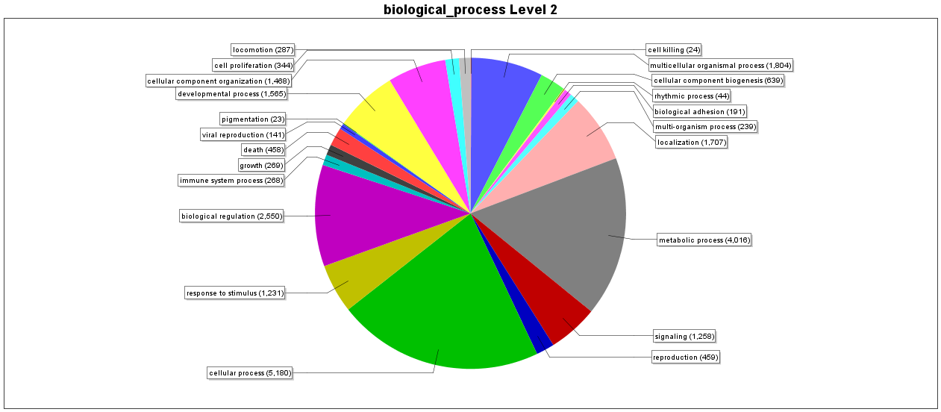
Identificación de los procesos biológicos (1)
Gene Ontology

Slide 15
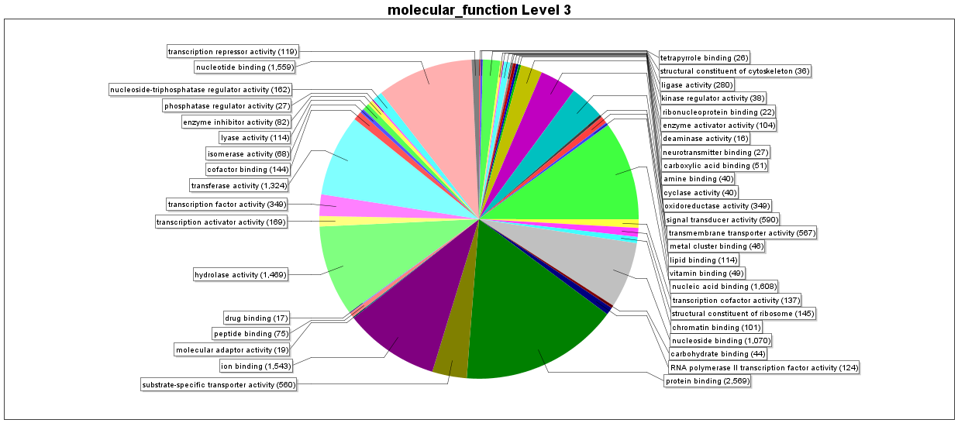
Identificación de los procesos moleculares (2)
Gene Ontology

Slide 16
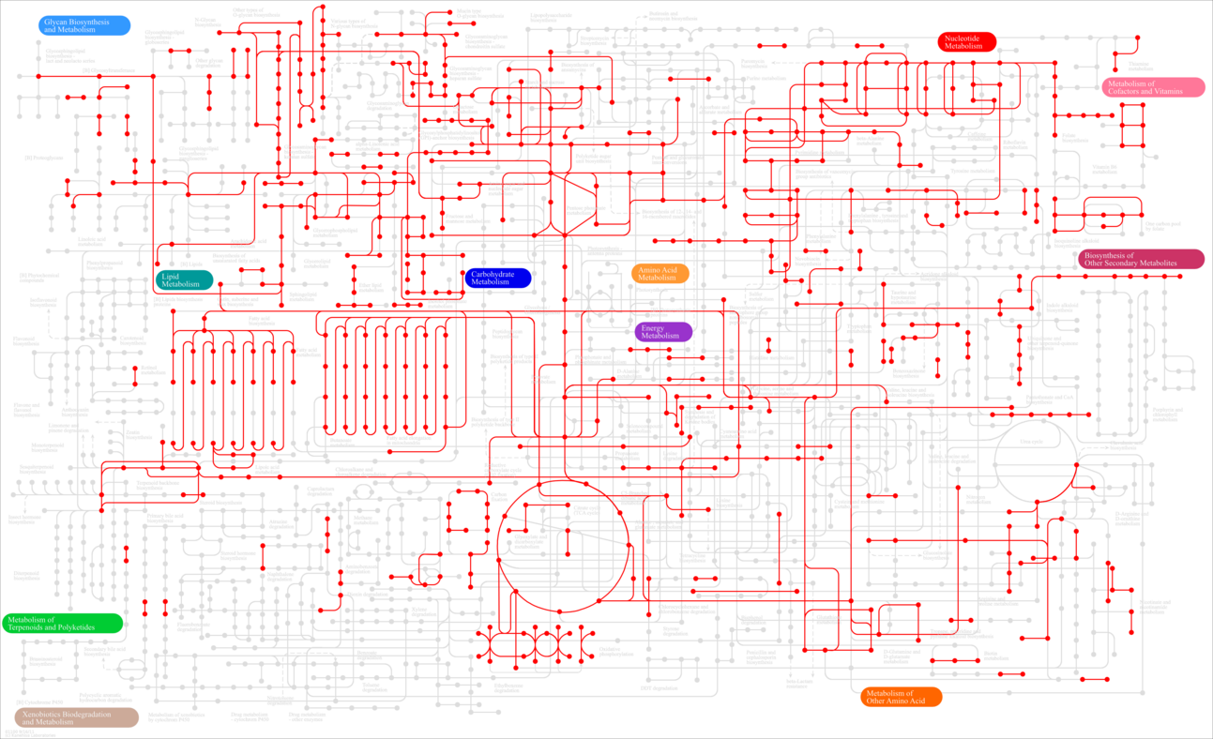
Vías Metabólicas identificadas (KEGG) en Taenia solium

Slide 17
ICOPA XIII, México, Agosto 2014
Trabajos directamente relacionados al estudio de Genoma de Parásitos.
Mechanism of attenuation in Babesia vaccine through genomic and transcriptomic analyses.
Blastocystis – A Parasite Associated with Gastrointestinal Health?
Neglected Tropical Diseases: Emerging Trematodiases in India: the present scenario.
Discovery and animal studies of new antigiardiasis drugs.
Characterization of the complete mitochondrial genome of Setaria digitata from water buffalo in China.
Transgenesis and functional genomics of schistosomes mediated by mammalian retroviruses.
Genomics of a colombian strain of Leishmania (Viannia) panamensis.
A web-based analysis platform for comparative functional genomics and proteomics in eukaryotic pathogens: Trichomonas vaginalis as an example.
What helminth genomes have taught us about parasite evolution.
The genome of the sparganosis tapeworm Spirometra erinaceieuropaei isolated from the biopsy of a migrating brain lesion.
The whipworm genome and dual-species transcriptomics of an intimate host-pathogen interaction.
Comparative genetics: a lens through which to clarify the genomes, the transmission history, and the reproductive biology of Trichinella spp.
Using genomics to find targets for a malaria elimination agenda.
Current perspectives on comparative genomics of three human Taenia tapeworms: Taenia solium, T. saginata and T. asiatica.
A proteogenomic approach to investigating snail-schistosome interactions.

Slide 18
ICOPA XIII, México, Agosto 2014
An integrated multi-omics approach for studying helminth infections.
Pan-Nematoda comparative genomics with emphasis on Trichocephalida species.
Inter and intra species comparative genomics of Entamoeba.
Schistosome exome sequencing.
Comparative genomics of parasitic worms. The Helminth Genome Initiative.
A bird’s eye view on Trichomonas vaginalis vast annotated proteome
Proteómica
Biological functionality and immunogenicity of proteins prohibitin 1 and 2 in Leishmania major.
Proteomics of the Taenia solium cysticerci in the skeletal muscle and in the central nervous system of naturally infected pigs.
A web-based analysis platform for comparative functional genomics and proteomics in eukaryotic pathogens: Trichomonas vaginalis as an example.
Expression of recombinant Trypanosome antigens in Leishmania tarentolae.
Determining the Plasmodium vivax blood stage protein repertoire.
Virulence factors in wild strain: proteomic map and expression of peroxiredoxins in strain of Trypanosoma cruzi from the State of Rio de Janeiro, Brazil.
Comparison of extraction methods for the mass spectrometry analysis of Schistosoma mansoni.
An antioxidant response is involved in resistance of Giardia duodenalis to albendazole.
Identification of Novel Diagnostic Serum Biomarkers for Parasitic Diseases by Mass Spectrometry Profiling.
Proteomic analysis of a virulent, genotype A, canine strain of Giardia duodenalis.

Slide 19
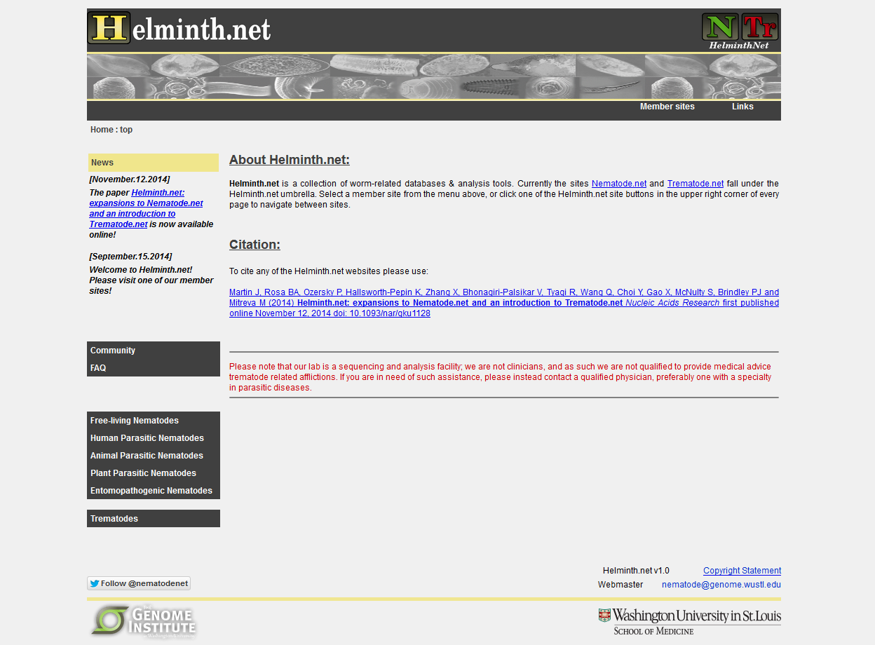
Algunas iniciativas que se presentaron en ICOPA XIII acerca de la genómica de Nemátodos y Tremátodos (1)

Slide 20
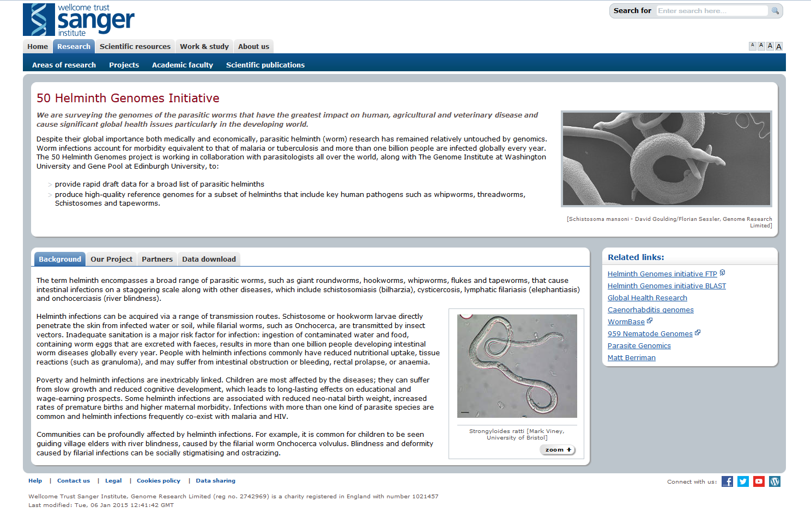
Iniciativa para caracterizar 50 parásitos helmintos

Slide 21
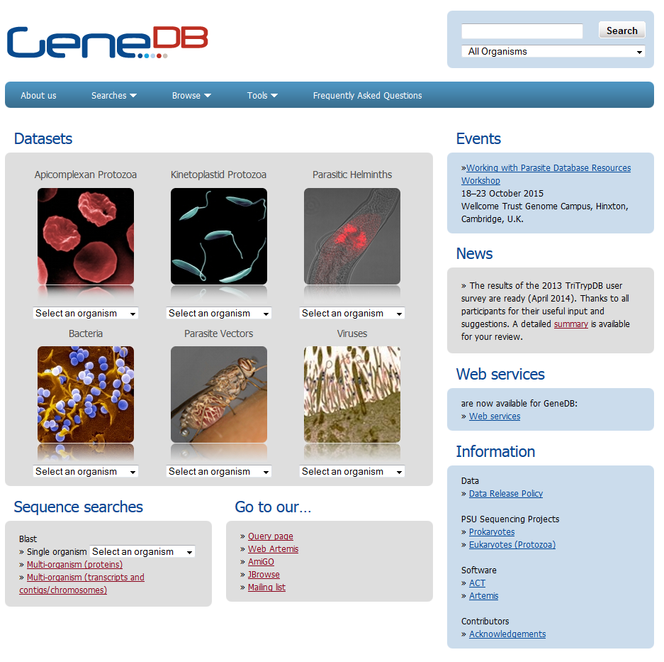
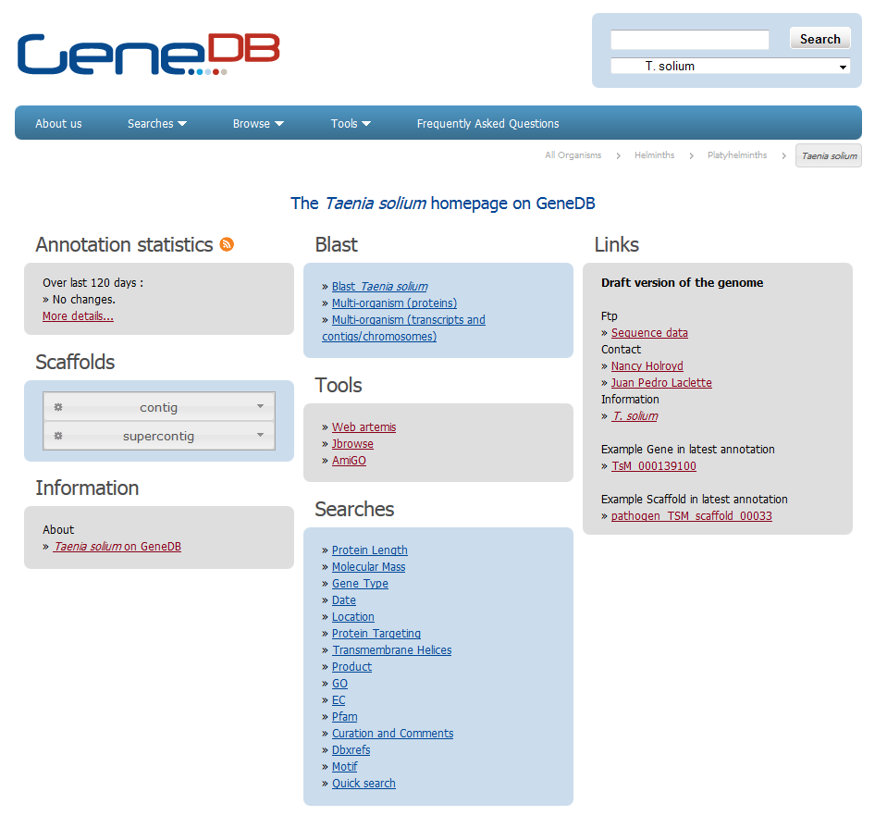
Bases de datos de genomas de parásitos, bacterias y virus patógenos del ser humano

Slide 22
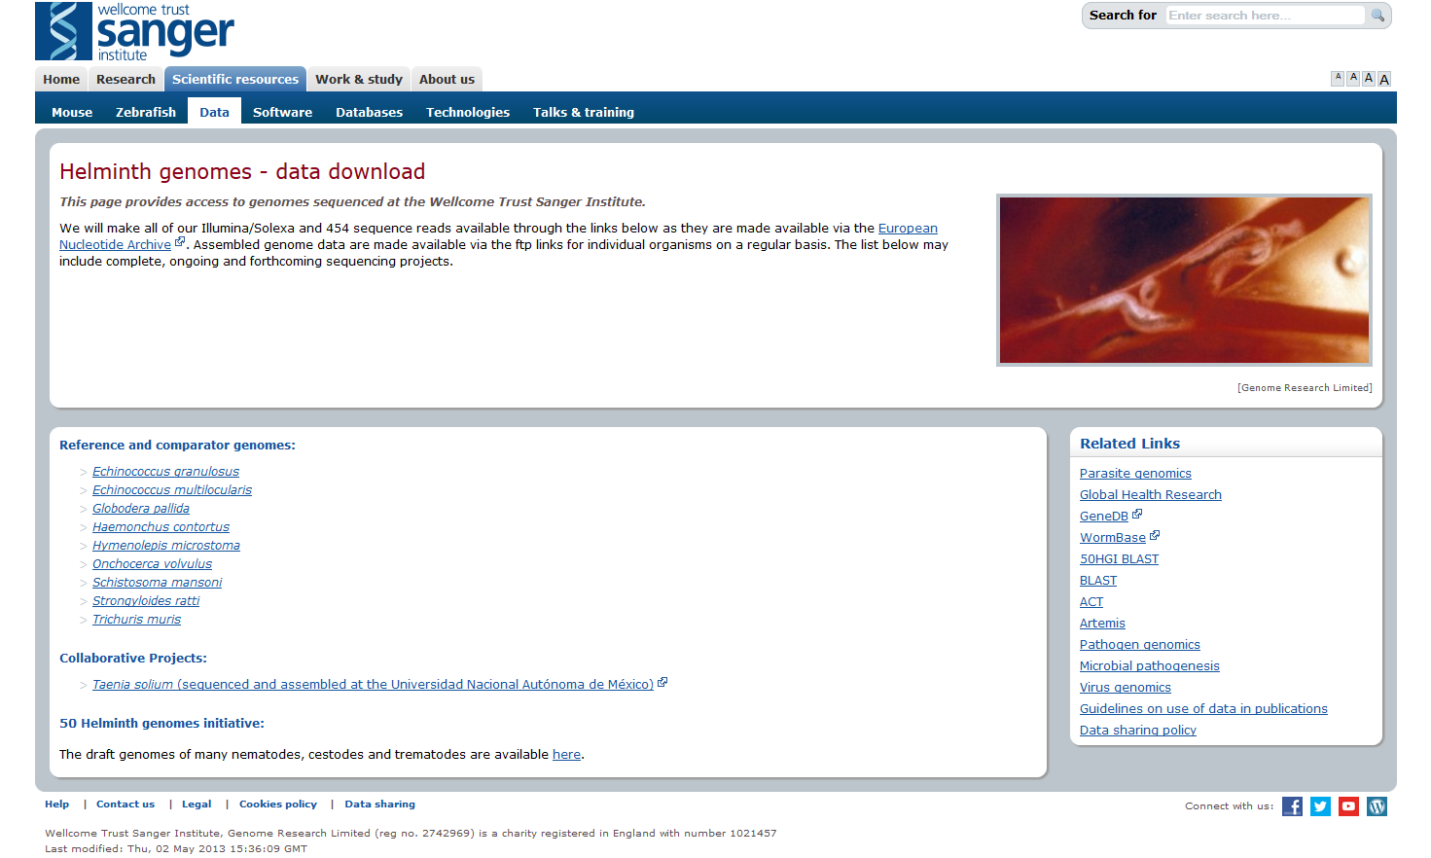
Base de Datos del Sanger Institute

Slide 23
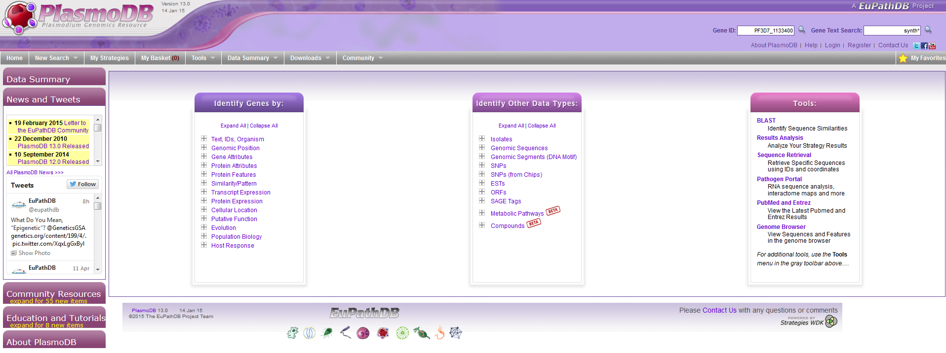
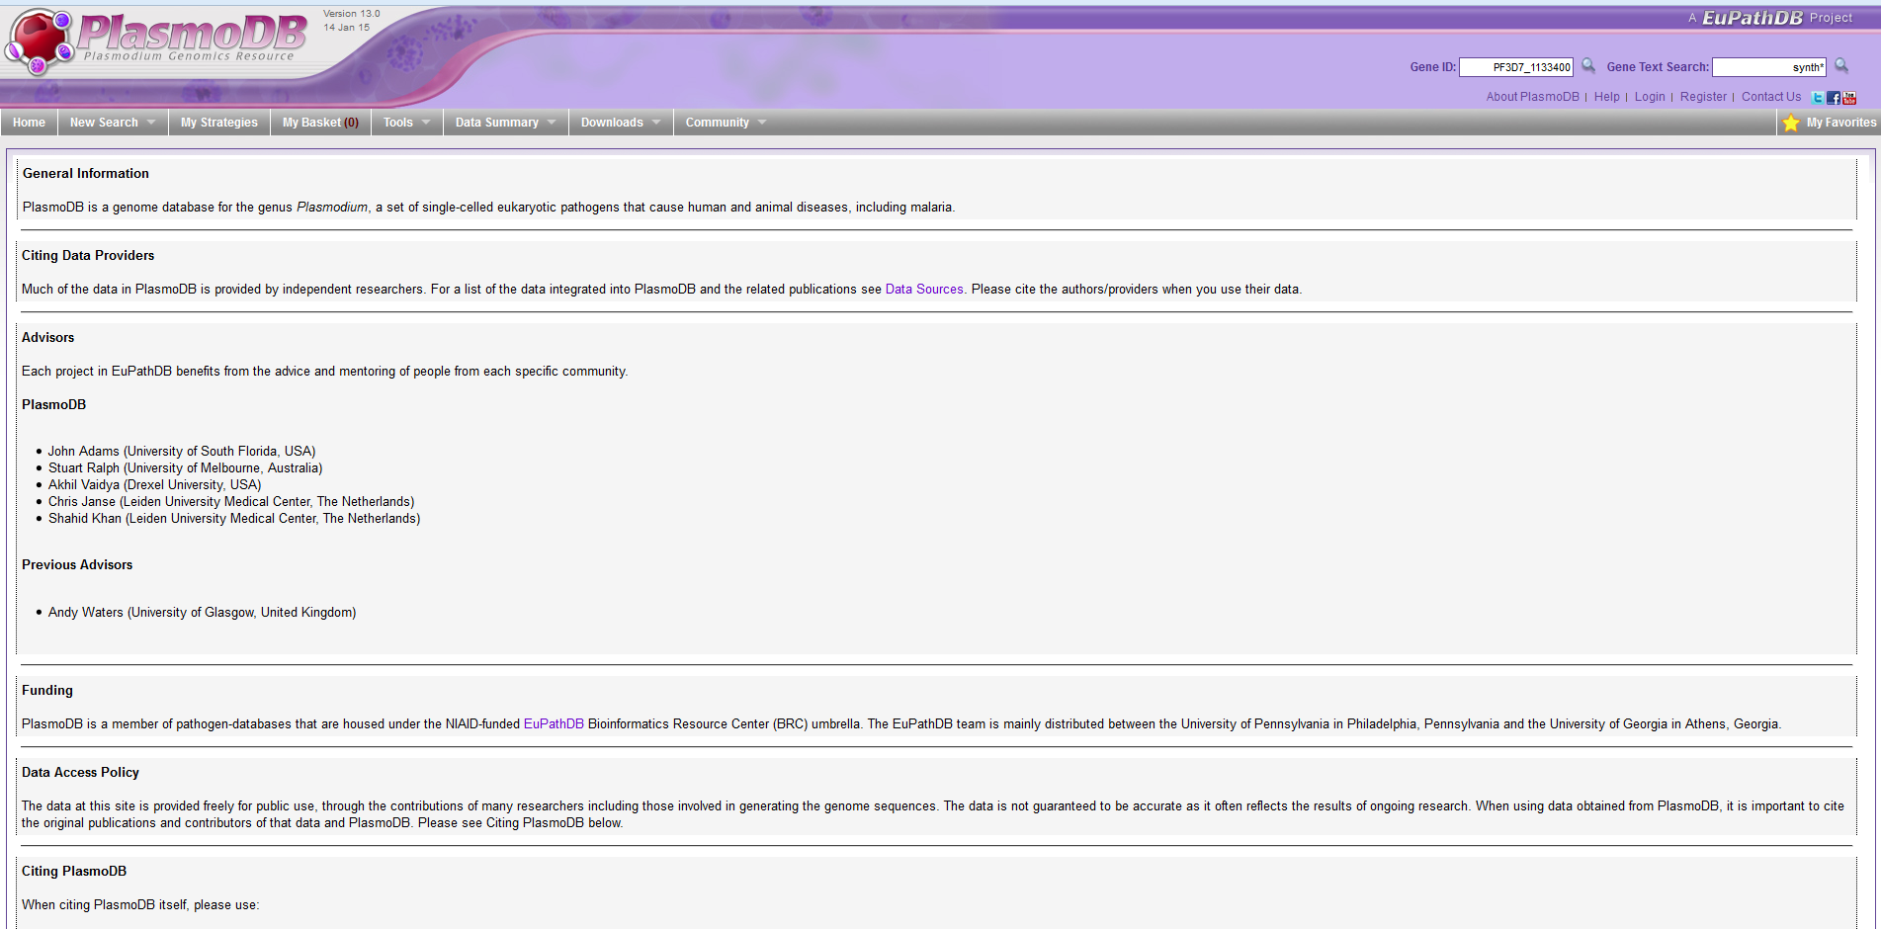
Un esfuerzo similar en parásitos protistas patógenos del ser humano

Slide 24
A manera de resumen
Vivimos en una era de grandes descubrimientos
en los enfoques integrales moleculares (òmicas) de los seres
vivos.
Los organismos parásitos no son la excepción al respecto; se encuentran en desarrollo importantes iniciativas de ómica comparada. ICOPA XIII fue un foro donde se analizaron estas iniciativas
Es de esperarse una serie de nuevas aportaciones en el diagnóstico, tratamiento y prevención de varias enfermedades parasitarias.

Slide 25
¡Gracias!

